Slide 1
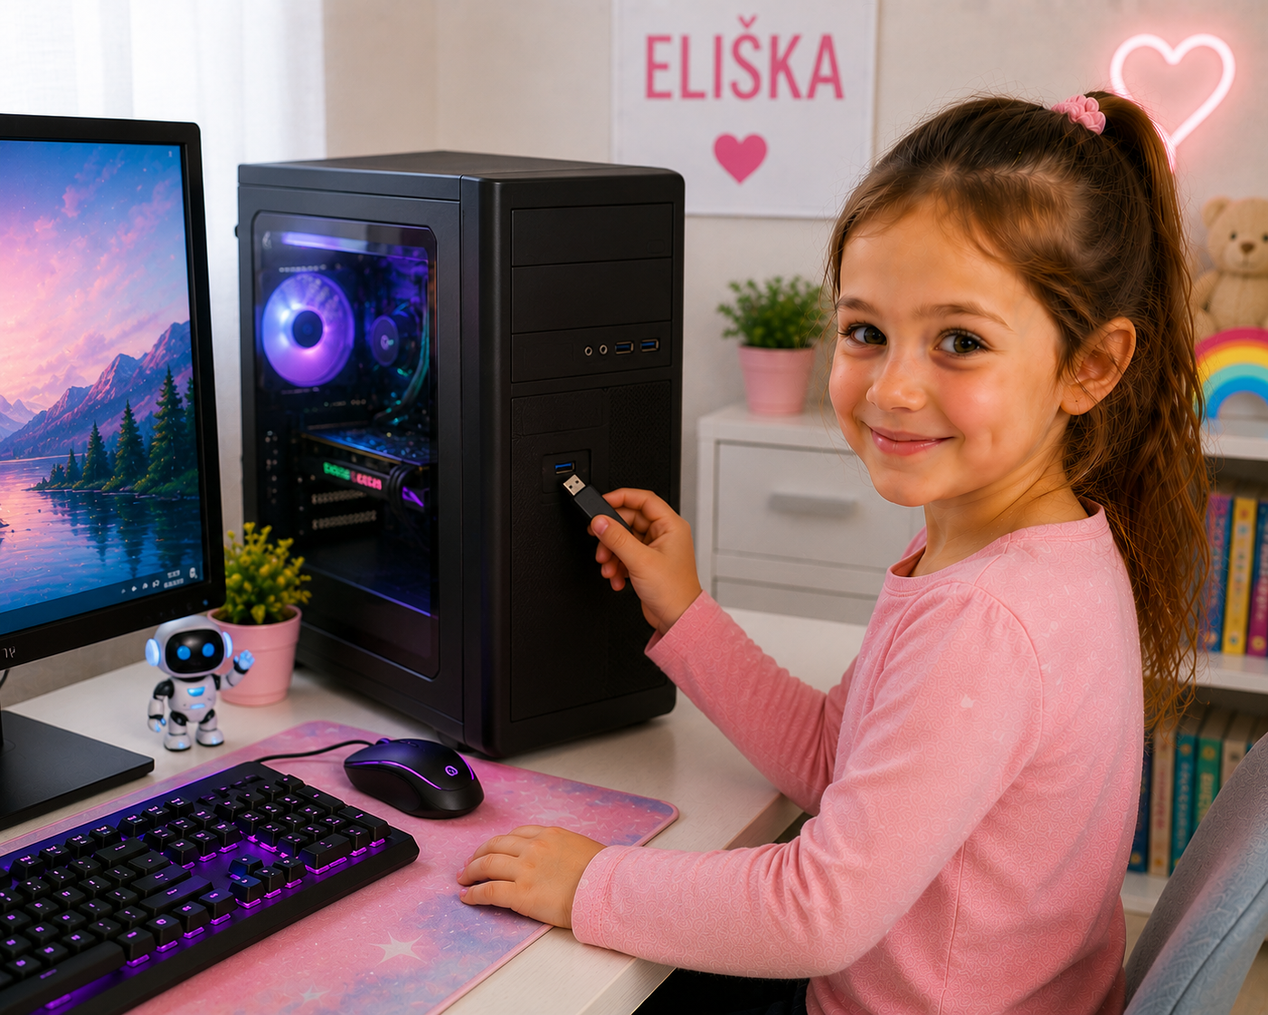
INFORMATIKA
© Ing. Petr Kvíz 2026

Slide 2
Vlastnosti pamětí:
Kapacita paměti v Bytech udává množství informace, které lze do dané paměti uložit.
Rychlost paměti v Bytech/ sekunda udává množství informace, které lze za jednu vteřinu z paměti přečíst nebo do paměti zapsat.
Přístupová doba v sekundách (doba odezvy) udává dobu, kterou trvá vyhledání informace v paměti.
Cena paměti v Kč/ Byte udává cenu v Kč za uložení 1 Byte
Každý typ paměti má pak další specifické vlastnosti.

Slide 3
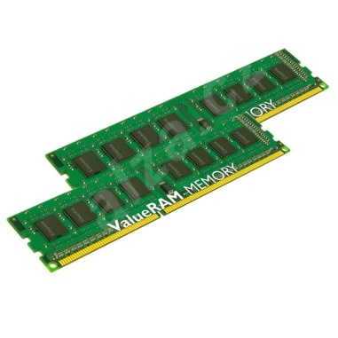
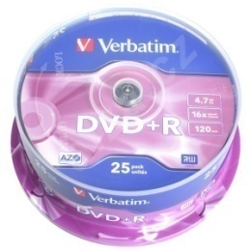
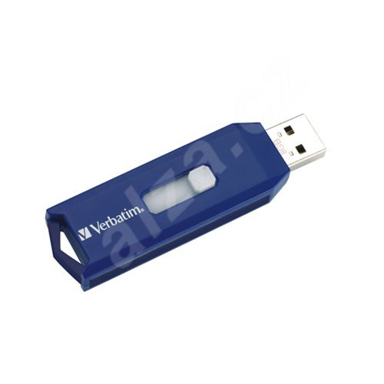
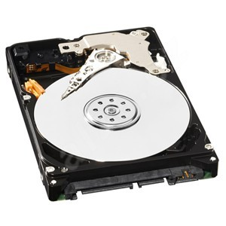
Typy pamětí:
Paměti můžeme rozdělit podle toho, zda uchovají data i po vypnutí počítače.
Dočasné – po vypnutí se jejich obsah ztratí (např. RAM).
Trvalé – data zůstanou uložená i bez napájení (např. SSD, HDD, flash disk).
Paměti lze také rozdělit na přenosné (externí) a nepřenosné (interní).

Slide 4
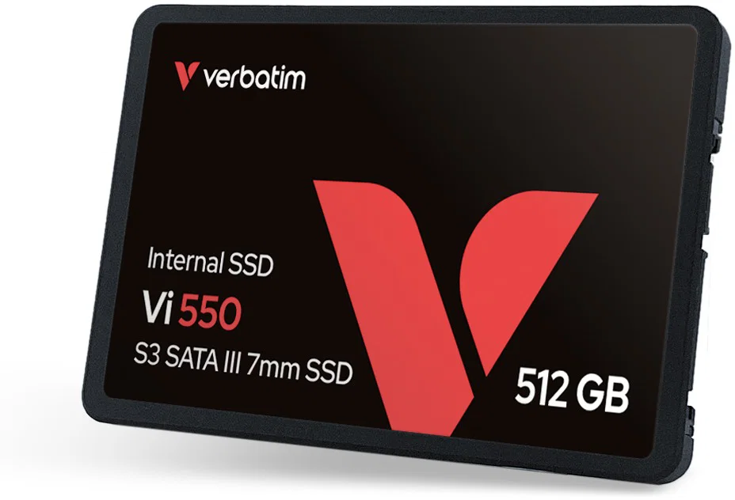
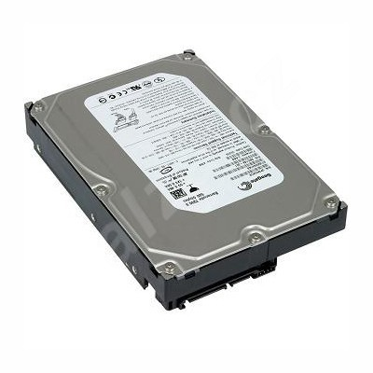
Příklady vlastností pamětí:
Verbatim VI550 S3 2.5" SSD 512GB
Disk SSD 2.5", SATA III, 3D NAND, čtení až 520 MB/s, zápis až 500 MB/s - bez pohyblivých částí !!
SEAGATE Barracuda 7200.12 1TB SATA II
Kapacita:
1000 GB
Vyrovnávací paměť:
32 MB
Rozhraní:
Serial ATA II
Přenosová rychlost:
Až 300 MB/s
Přístupová doba:
Průměrně 4,7 ms

Slide 5
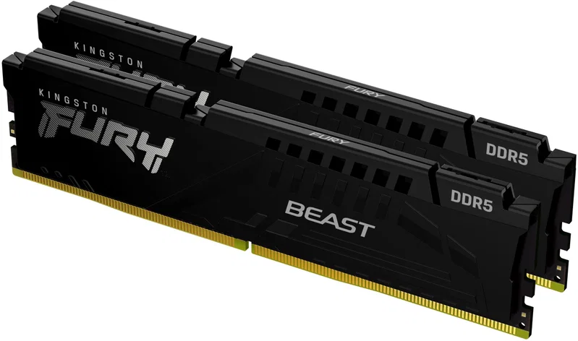
Operační paměť
Operační paměť (RAM) je pracovní prostor počítače. Uchovává programy a data, se kterými počítač právě pracuje. Po vypnutí počítače se její obsah ztratí. Její kapacita se pohybuje v jednotkách až desítkách GB.
Dnes se prodává v provedeních: DDR4 a DDR5.
Rychlost operační paměti se udává taktovací frekvencí v MHz (6000 MHz).

Slide 6
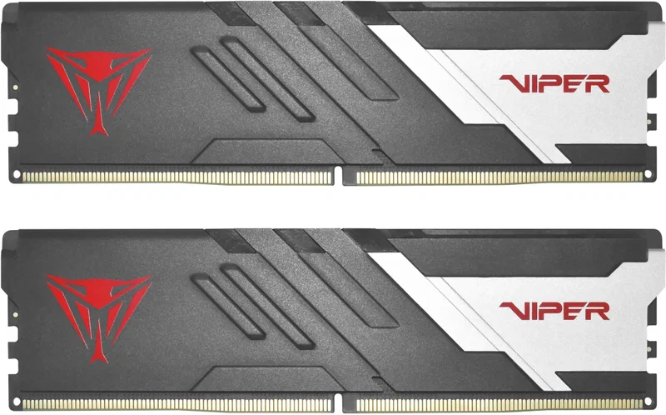
Operační paměť
Patriot Viper Venom 32GB KIT DDR5 6000MHz CL30
Typ:
DDR5
Kapacita:
32 GB (2 x 16 GB)
Maximální pracovní frekvence:
6000 MHz

Slide 7
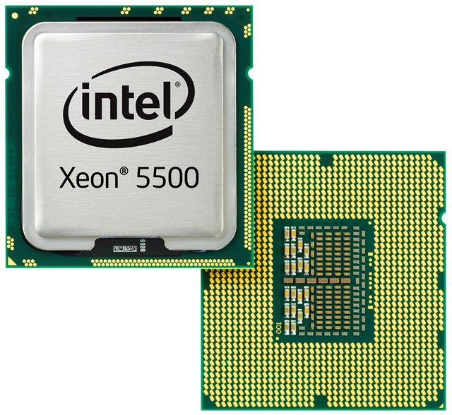
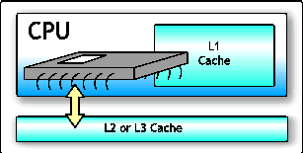
Paměť Cache u procesoru
Paměť Cache u procesoru je velmi rychlá interní dynamická paměť, která je přímo součástí procesoru. Její kapacita je mnohem menší než u operační paměti – obvykle jednotky až desítky MB.
Procesory používají několik úrovní cache – L1, L2 a L3. L1 je nejmenší a nejrychlejší.

Slide 8
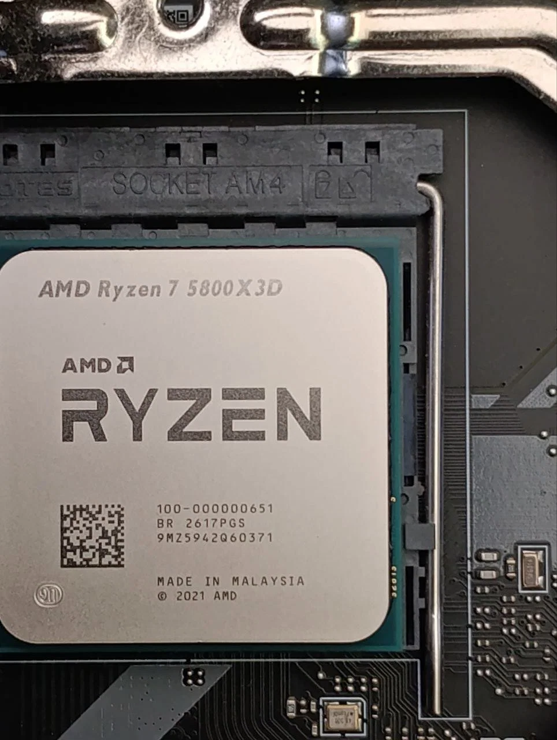
Paměť Cache u procesoru
Dokážeš z popisu CPU určit velikost paměti cache?
Parametry a specifikace:
Typ: AMD Ryzen 7 5800X3D
Počet jader: 8
Počet vláken: 16
Pracovní frekvence: 3,4 GHz
Maximální frekvence: 4,5 GHz
Patice: AMD AM4
Mezipaměť L2: 4 MB
Mezipaměť L3: 96 MB
Tepelný výkon: 95 W

Slide 9

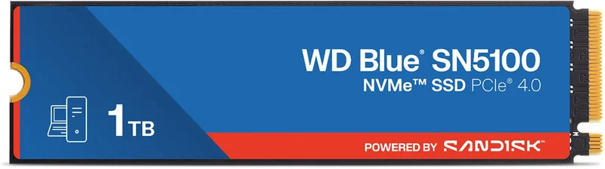
Pevný disk SSD
SSD disk je rychlé datové úložiště, které ukládá informace do elektronických paměťových čipů místo mechanických částí. Díky tomu má krátkou dobu odezvy a vysokou rychlost čtení i zápisu, což výrazně zrychluje práci počítače.
SSD disk je velmi rychlý. Záleží na způsobu připojení k základní desce. Některé SSD jsou „rychlý závodníci“ (NVMe), jiné „normální běžci“ (SATA). Dnes SSD disk najdete v každém novém počítači.

Slide 10
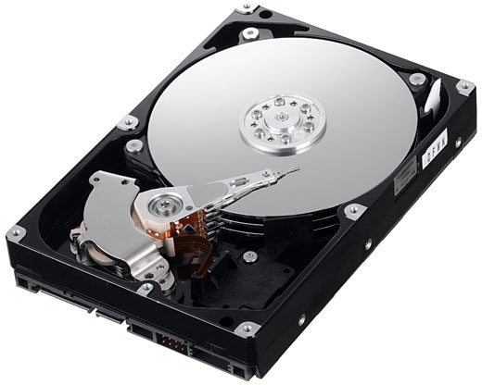
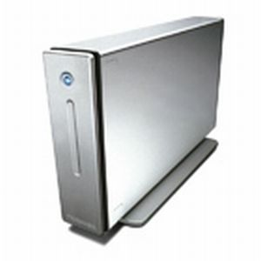
Pevný disk HDD
Pevný disk HDD ukládá data na otáčející se magnetické plotny. Nabízí velkou kapacitu za nízkou cenu a používá se například pro ukládání velkého množství dat.
Specifickou vlastností pevného disku je rychlost otáčení záznamových ploten udávaná v otáčkách za minutu (5400 nebo 7200 otáček za minutu).
Na rychlost pevného disku má vliv velikost vlastní vyrovnávací paměti Cache (desítky MB).

Slide 11
Porovnání vlastností HDD a SSD
Technologie ukládání - HDD používá mechanické plotny a pohyblivou hlavu, SSD ukládá data do NAND flash čipů bez pohyblivých částí.
Rychlost - HDD běžně dosahuje 80–160 MB/s, SSD SATA kolem 500 MB/s a NVMe až několik tisíc MB/s.
Odezva - SSD má téměř okamžitou odezvu (mikrosekundy), HDD je omezen mechanikou (milisekundy).
Spolehlivost - SSD je odolnější proti otřesům, HDD je náchylnější k mechanickému poškození.
Životnost - HDD se opotřebovává mechanicky, SSD má omezený počet přepisů (TBW), ale běžně vydrží mnoho let.
HDD je vhodný tam, kde je potřeba velká kapacita za nízkou cenu, zatímco SSD je ideální pro rychlost, odezvu a spolehlivost v moderních počítačích.

Slide 12
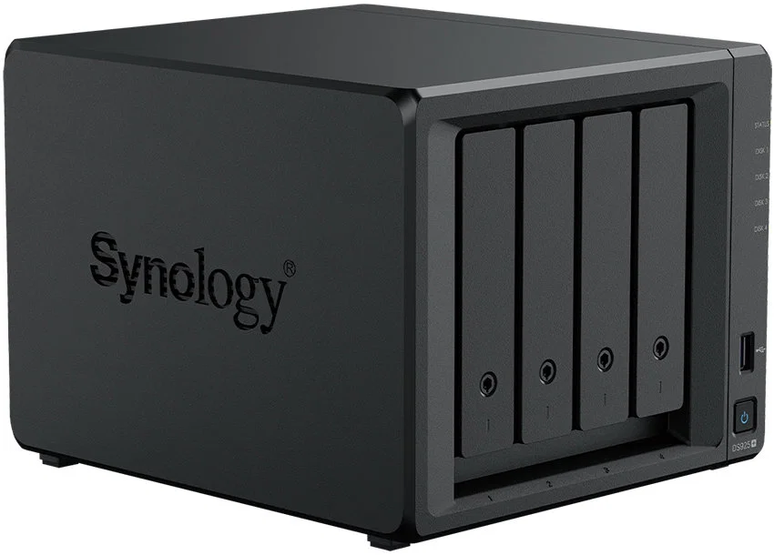
Datové úložiště - NAS
NAS (Network Attached Storage) jsou chytrá datová úložiště umožňující jednoduché zálohování, ukládání nebo sdílení dat z více počítačů, tabletů či mobilních telefonů.
NAS také nabízí další funkce jako streamování médií, vzdálený přístup a možnosti integrace s cloudovými službami.

Slide 13
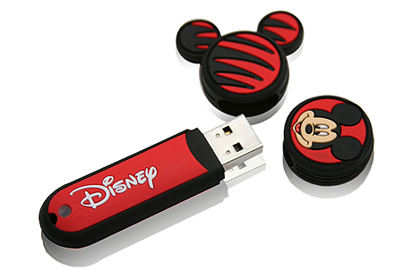
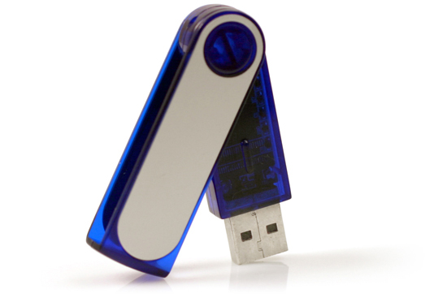
Flash disk
Flash disk je externí paměťové zařízení vhodné pro přenos a zálohování informací.
Kapacita Flash disku je běžně několik desítek až stovek GB.

Slide 14
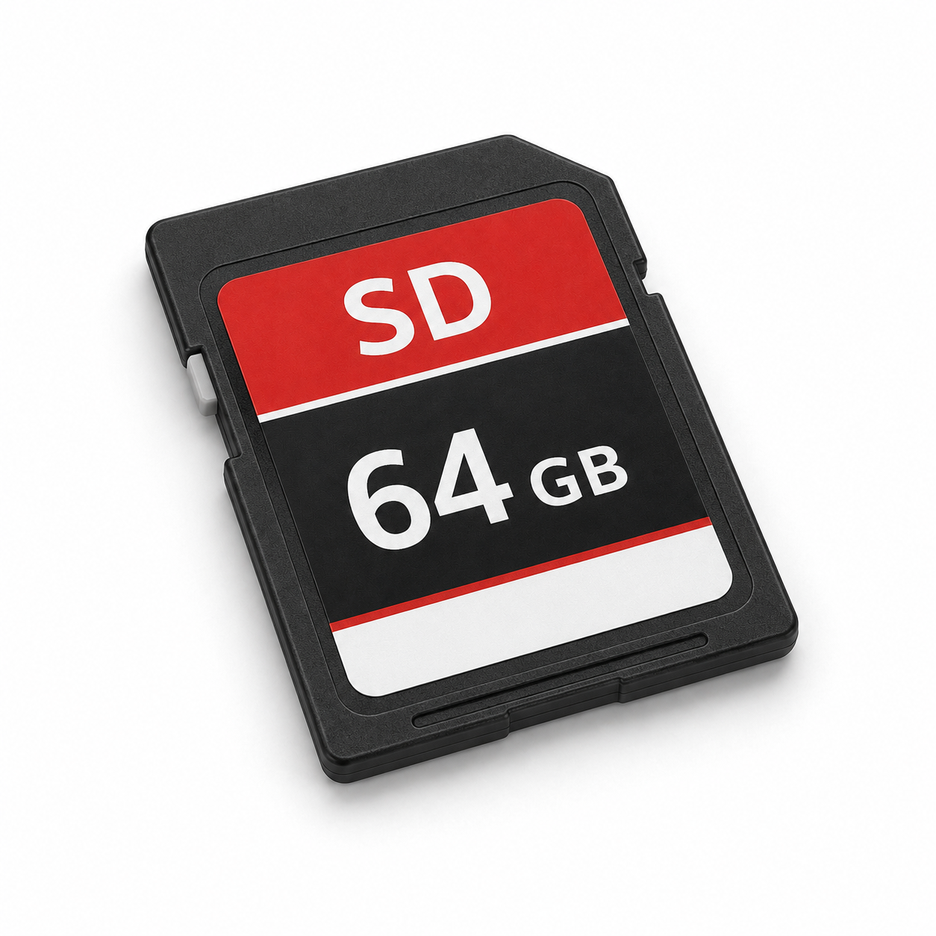
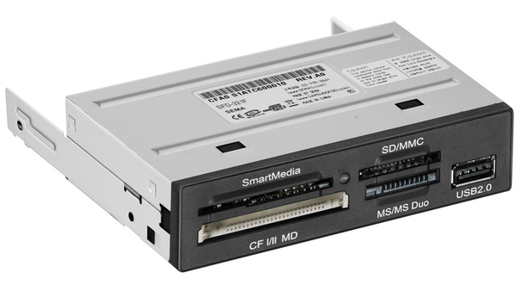
Čtečka paměťových karet a paměťová karta
Čtečka paměťových karet je interní či externí zařízení pro čtení (zápis) různých typů paměťových karet.
Kapacita paměťové karty je běžně několik desítek až stovek GB.
Paměťová karta = ukládá data.
Čtečka = umožňuje počítači kartu přečíst a zapisovat na ni.

Slide 15

Cloudové úložiště
Cloudové úložiště je síťová služba, která umožňuje ukládání dat na vzdálené servery místo do lokálního zařízení. Jeho hlavní výhodou je dostupnost dat odkudkoli, pokud má uživatel připojení k internetu. Další výhodou je automatické zálohování, které zvyšuje bezpečnost uložených informací.
Nejznámější:
Google Disk
OneDrive

Slide 16
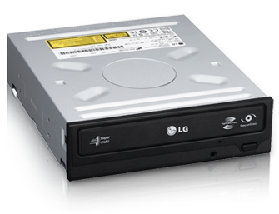
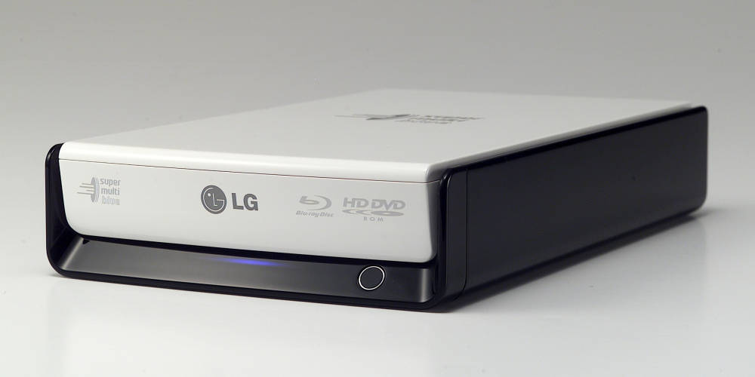
Mechanika CD/DVD/Blu-Ray
Technologie, se kterou se ještě můžeme setkat.
Mechanika CD/DVD/Blu-Ray je interní či externí zařízení pro čtení (zápis) disků CD/DVD/Blu-Ray.
Kapacita disku CD je 650 – 800 MB, disku DVD 4,7 GB (9,4 GB) a disku Blu-Ray 25 GB (50 GB). Hodnota v závorce udává kapacitu dvouvrstvého disku.

Slide 17
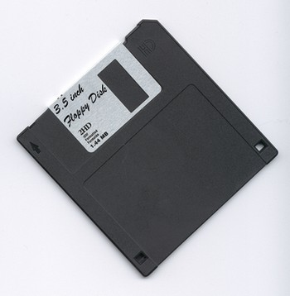
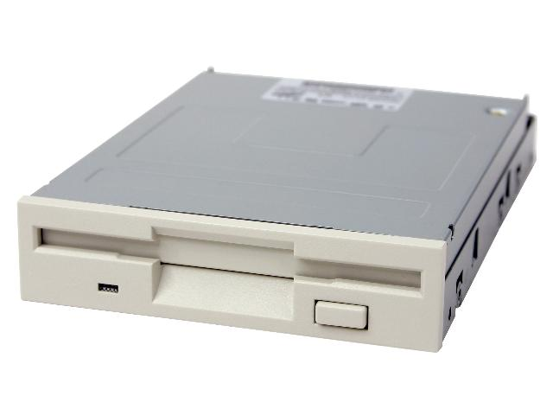
Disketová mechanika – výlet do historie
Disketová mechanika je interní zařízení pro čtení (zápis) disket.
Dnes se již nepoužívá.
Kapacita diskety je pouze 1,44 MB.

Slide 18
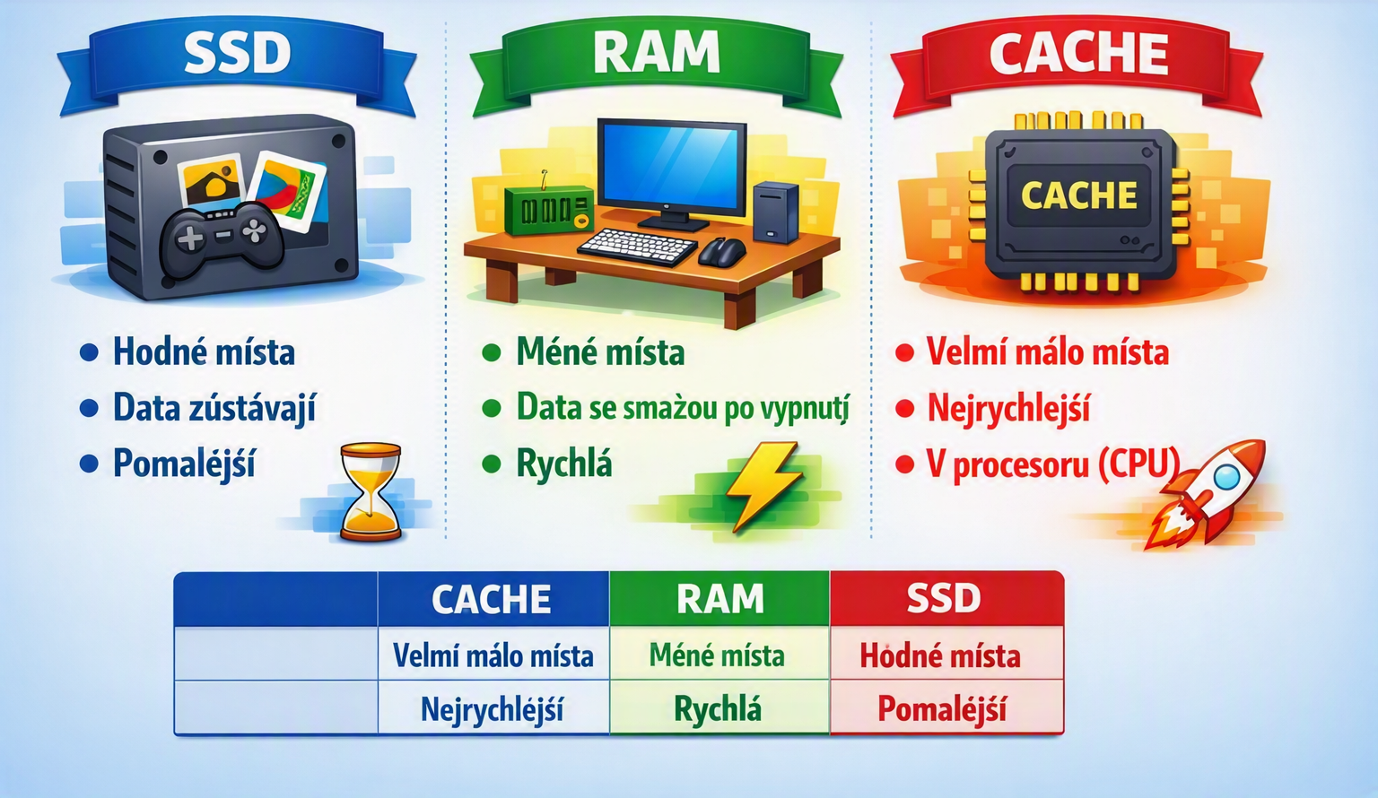
Závěr: SSD má hodně místa a uchovává data. RAM je menší, ale rychlejší pracovní prostor. Cache je velmi malá, ale ještě rychlejší a pomáhá procesoru.

Slide 19
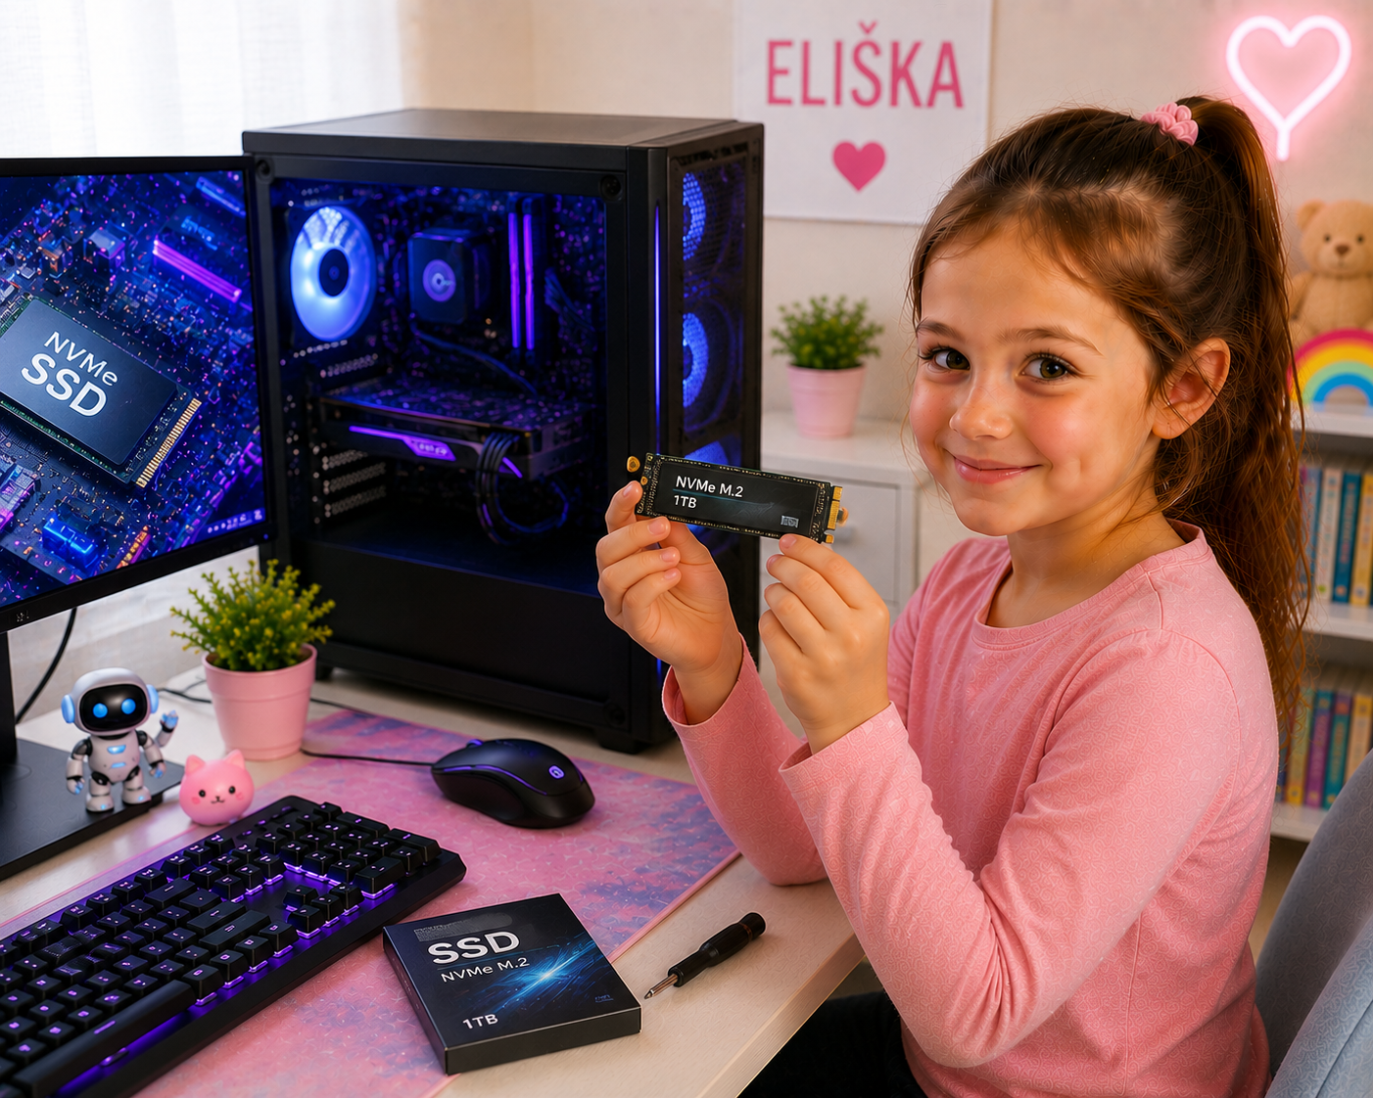
Konec prezentace.

